Slide 1
Beskyttelse av tradisjonell kunnskap knyttet til genetisk materiale
.

Slide 2
Forskrift om beskyttelse av tradisjonell kunnskap knyttet til genetisk materiale
Nasjonal gjennomføring av Nagoya-protokollen
Urfolks og lokalsamfunns interesser ivaretas og respekteres
Informert forhåndssamtykke
Vilkår og fordelsdeling
Utviklet, brukt, bevart og overført i fellesskap mellom generasjoner
Kunnskapen må gjelde gener eller arvemateriale
Kunnskap som ikke er offentlig kjent
Notes:
Den lokale lønnspolitikken vil, sammen med et godt arbeidsmiljø, faglige utfordringer og muligheter for kompetanseutvikling, være en av flere motivasjonsfaktorer og virkemidler for å bidra til at departementet når fastsatte mål på en best mulig måte. KLDs mål framgår av overordnet virksomhetsplan.

Slide 3
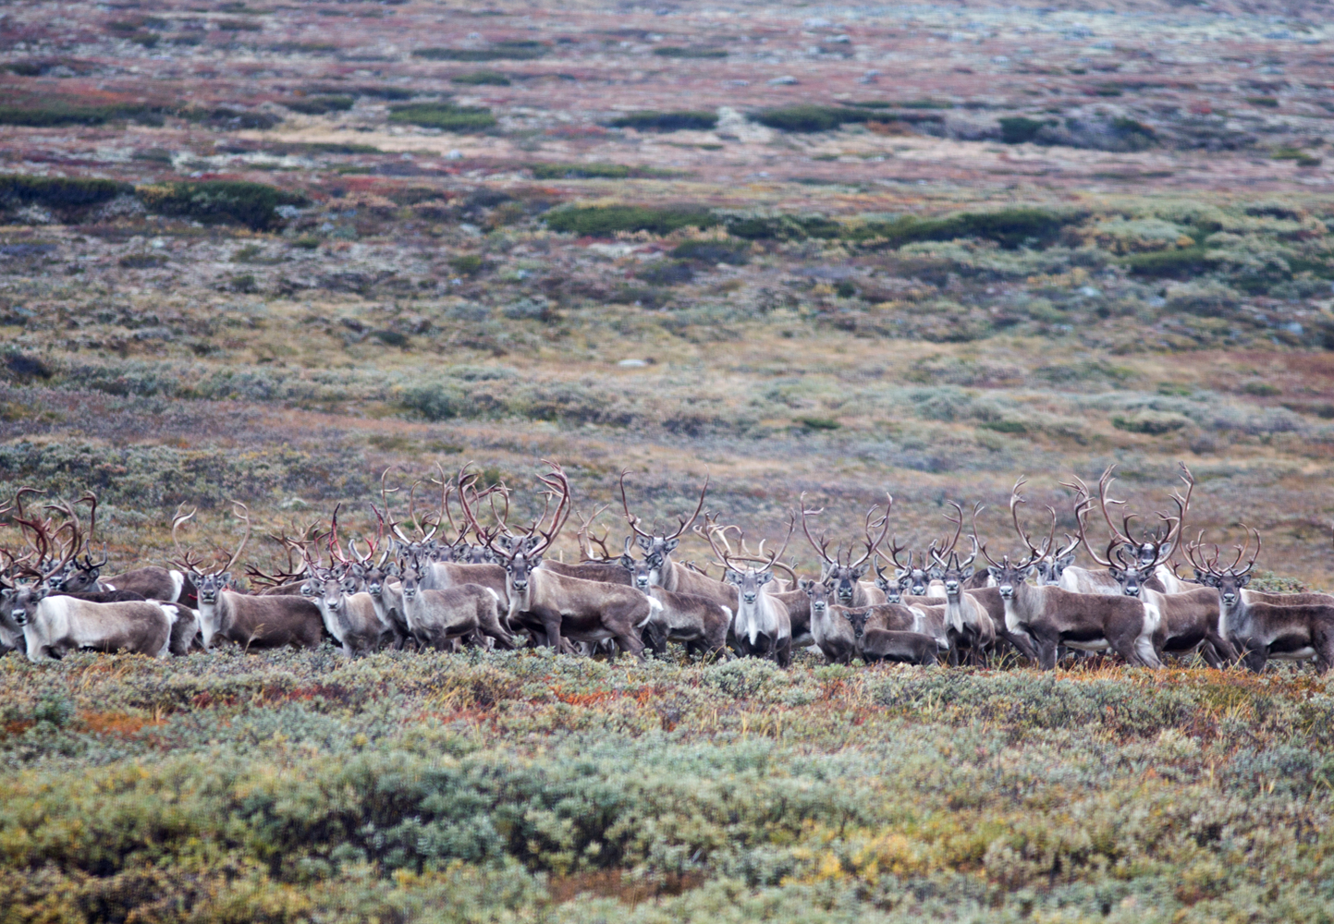
Takk for oppmerksomheten !
Linda Lund

